Slide 1
Наши семейные традиции
Яна Купцова

Slide 2
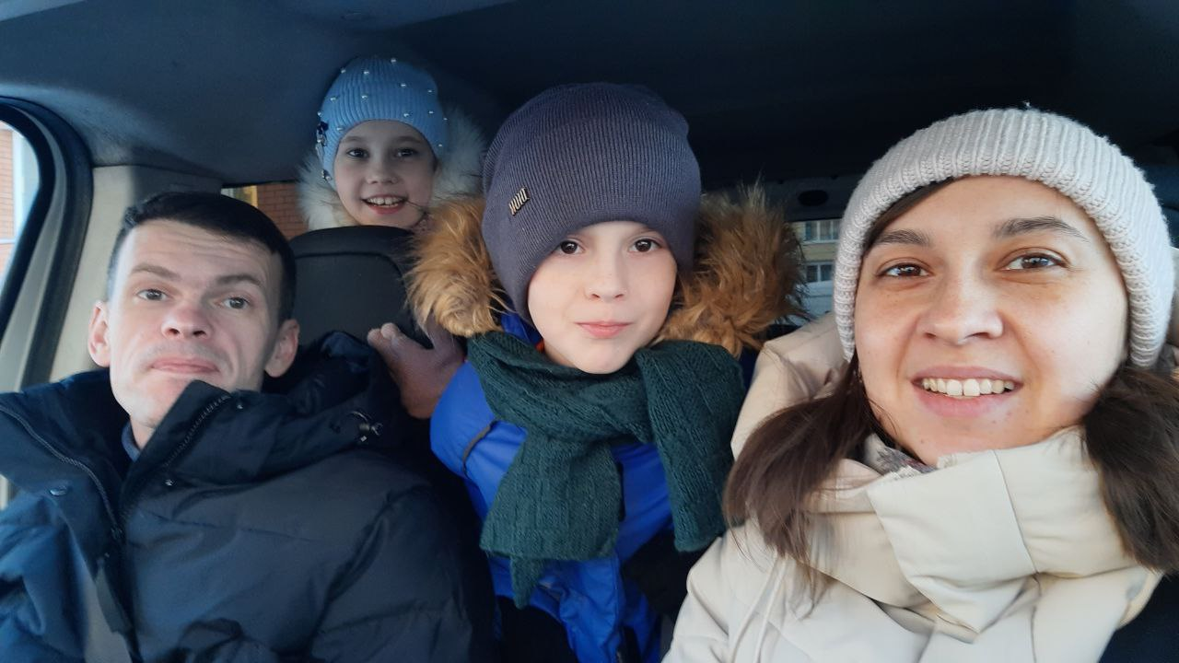
Наша семья очень любит путешествовать на машине

Slide 3
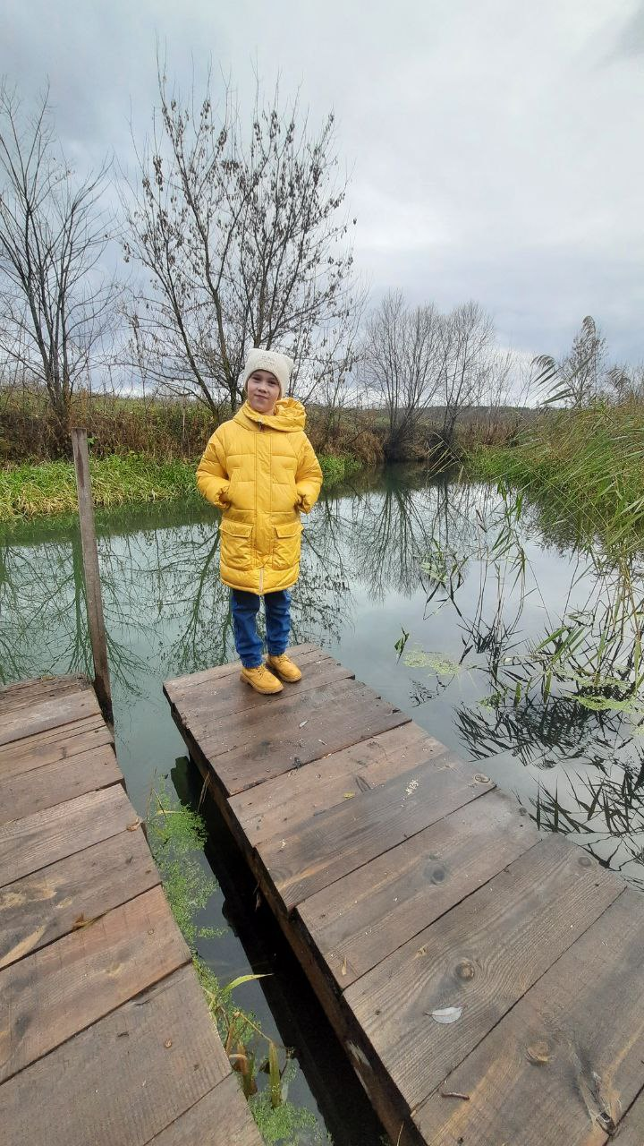
И ездить в новые места
Это я в селе Лысые горы в пригороде Тамбова в ноябре 2022

Slide 4
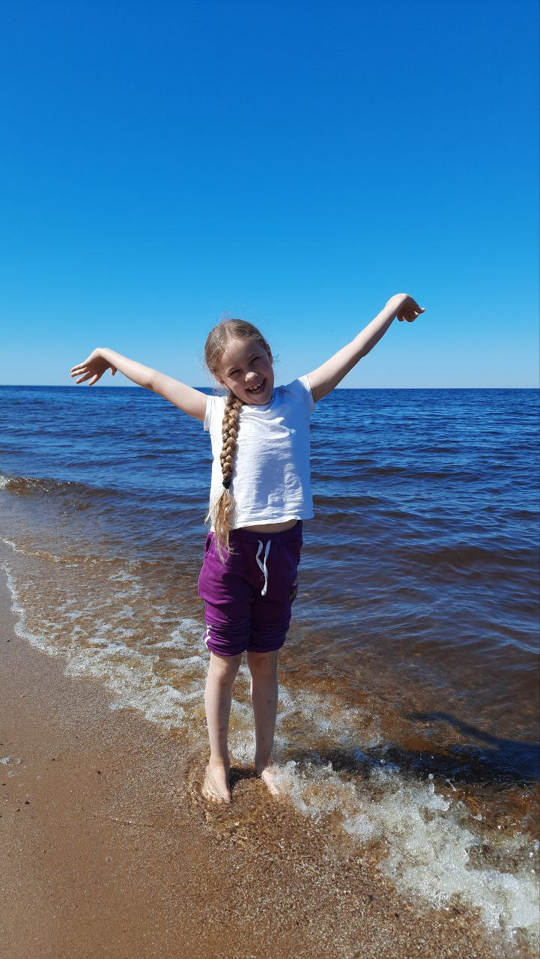
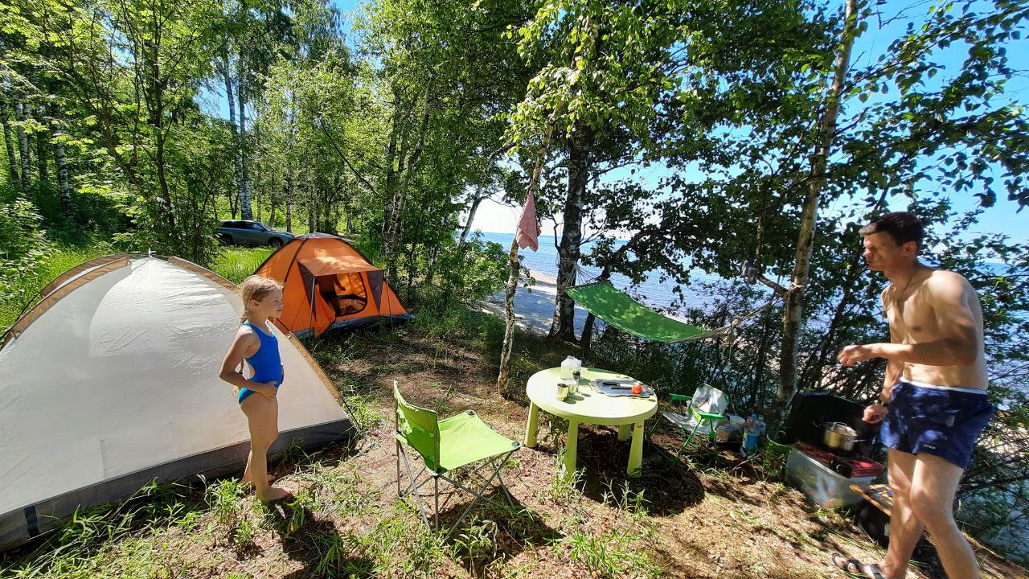
Каждый год мы отдыхаем с палатками
Это Рыбинское водохранилище, 2021

Slide 5
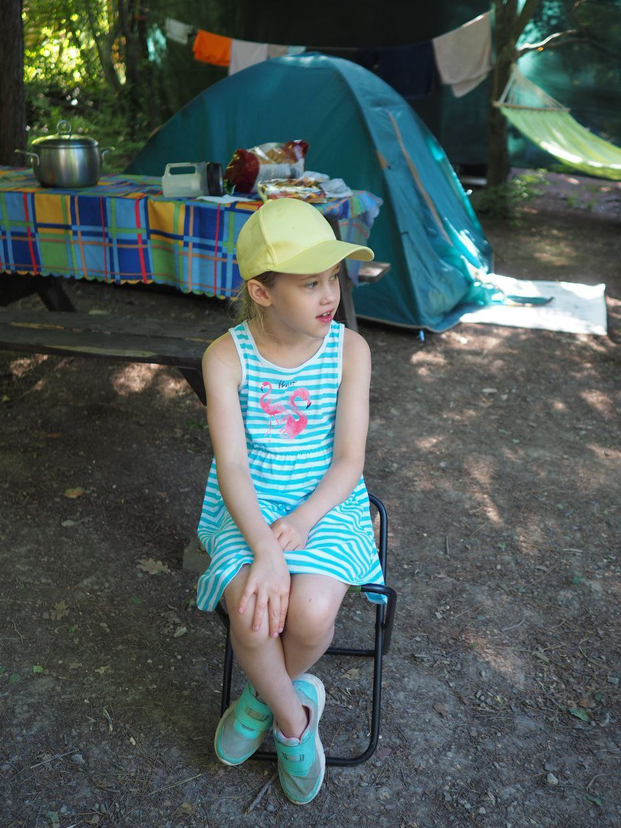
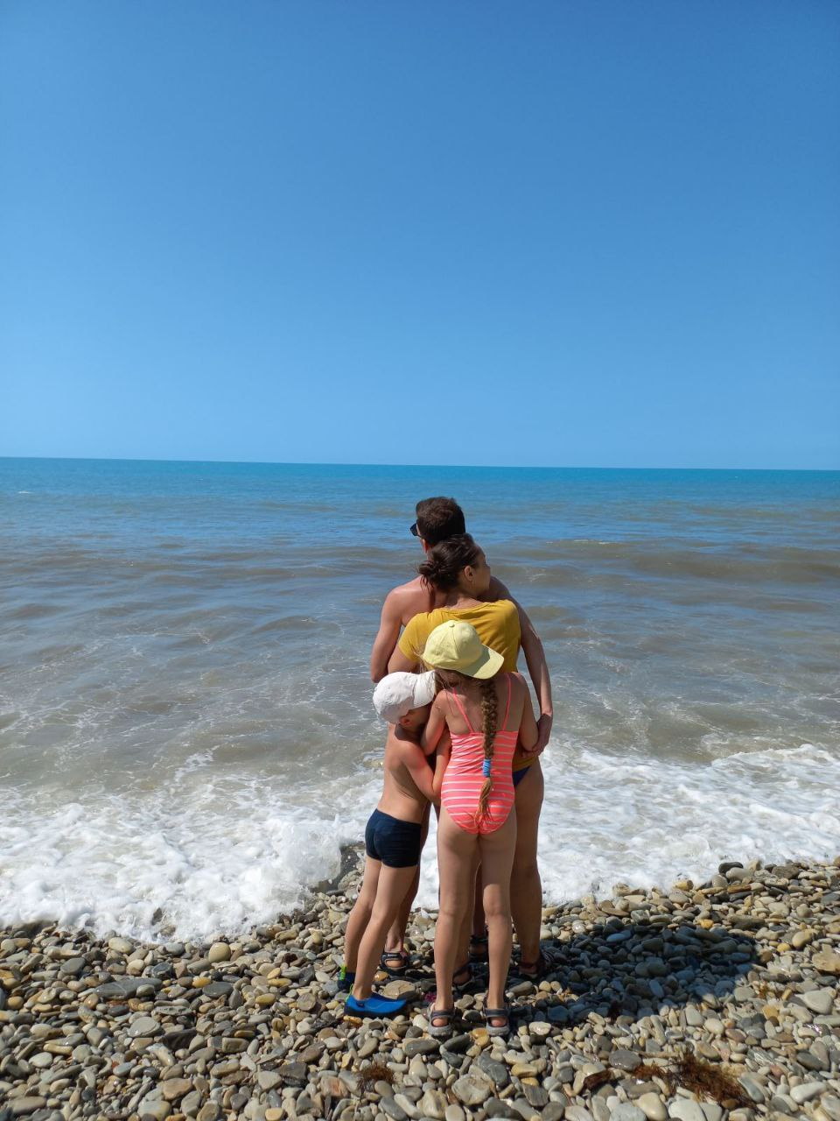
А в прошлом году мы отважились на поездку на машине до Черного моря
Где тоже жили в палатках

Slide 6
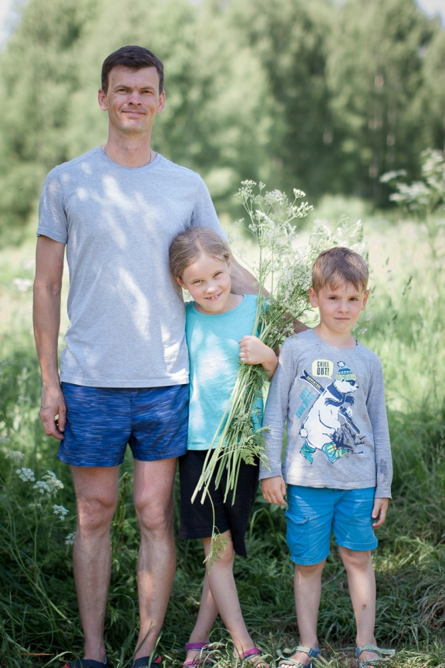
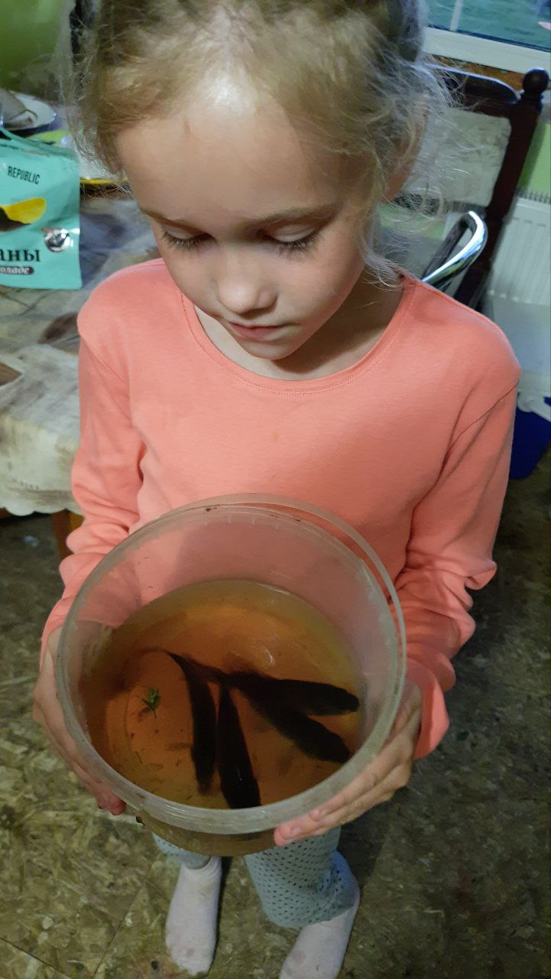
Каждое лето мы с папой ловим рыбу
А в этом году ловили уже весной – в прошлые выходные

Slide 7
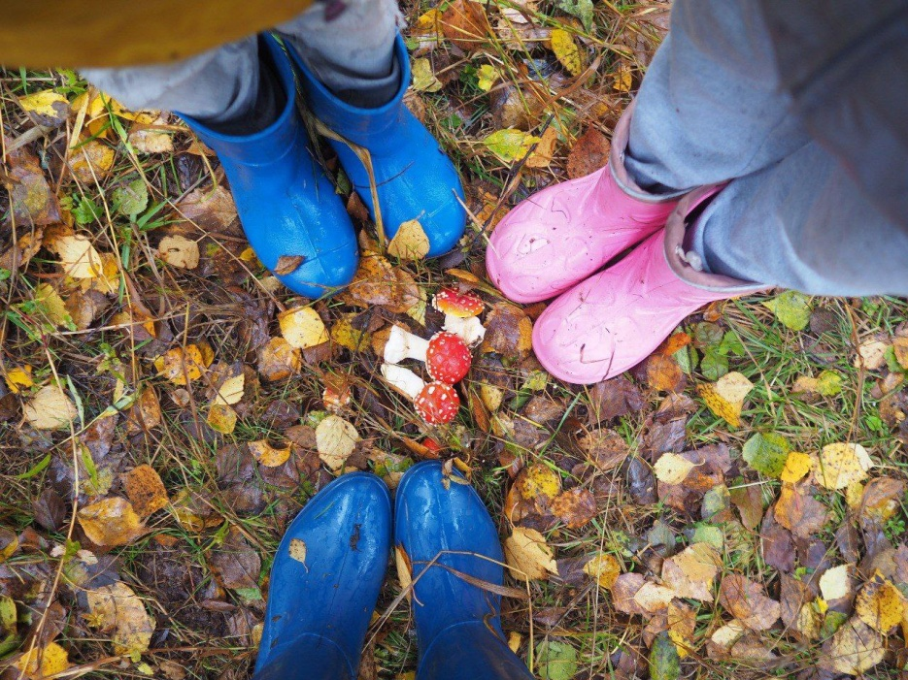
И любим вместе собирать грибы
В этот раз кроме мухоморов в лесу ничего не было ;-)

Slide 8
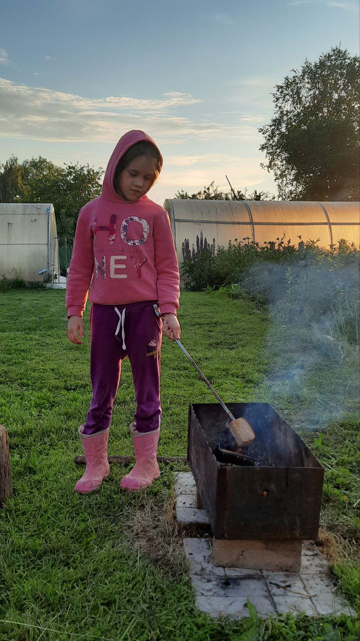
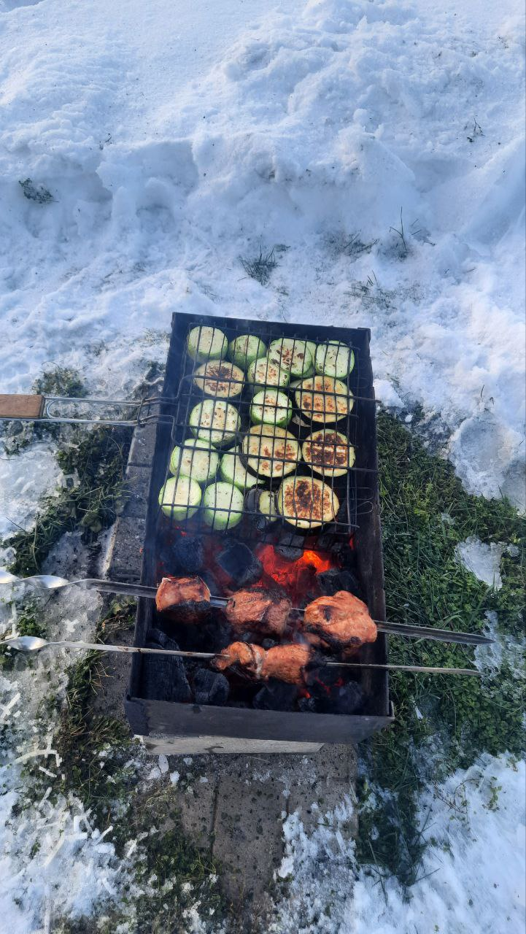
В выходные зимой и летом часто бываем за городом и делаем там шашлык

Slide 9
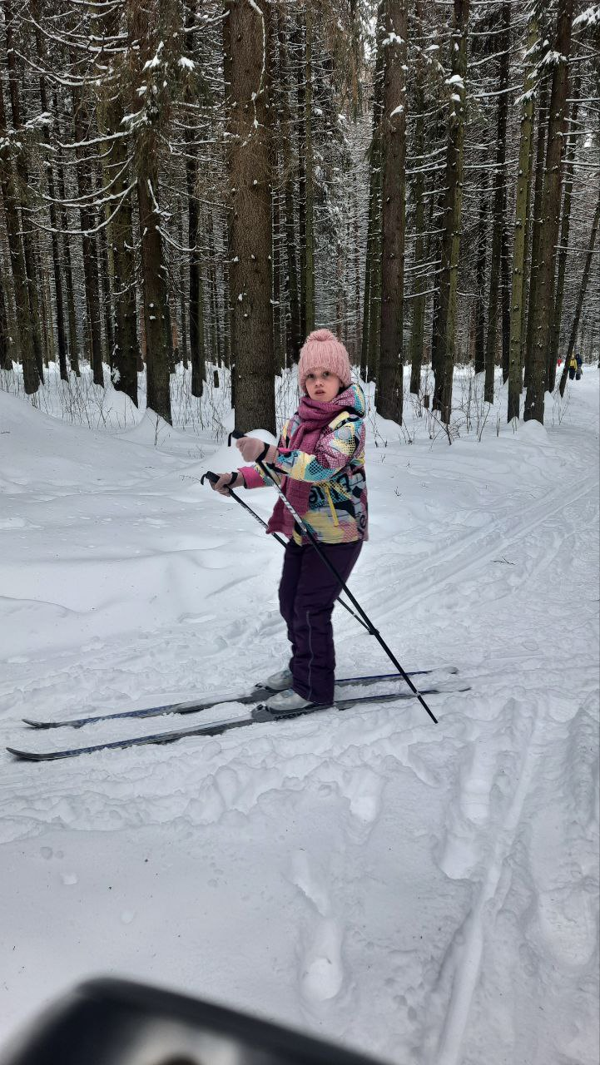
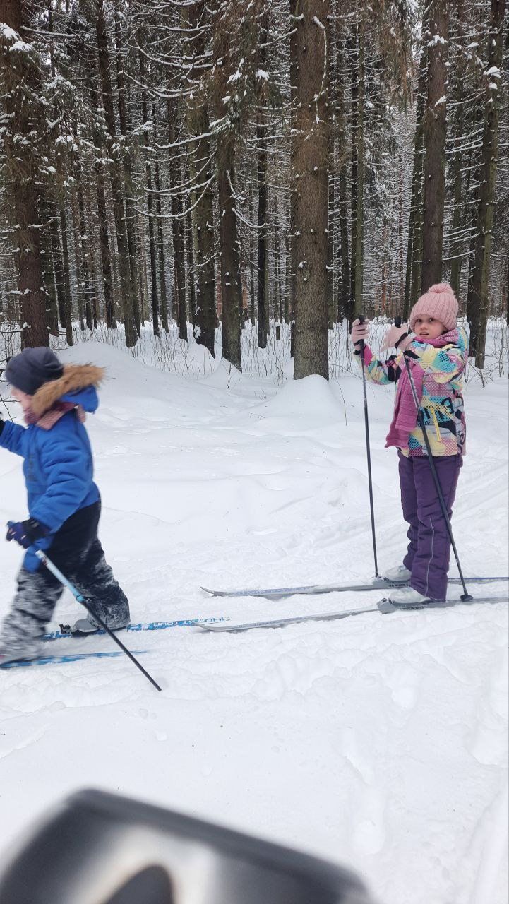
Зимой вместе катаемся на лыжах

Slide 10
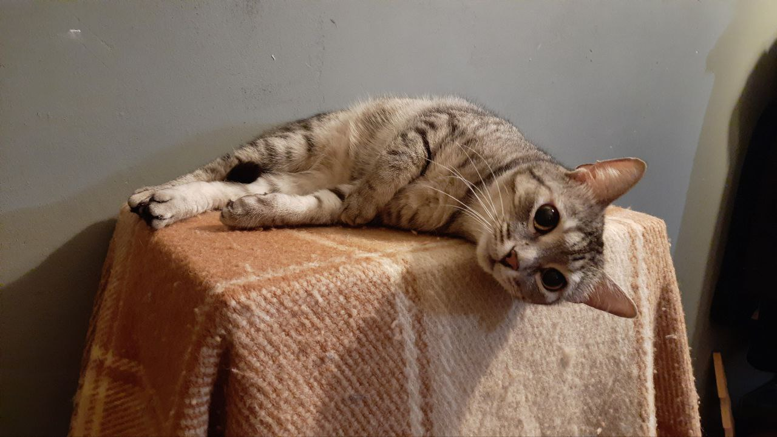
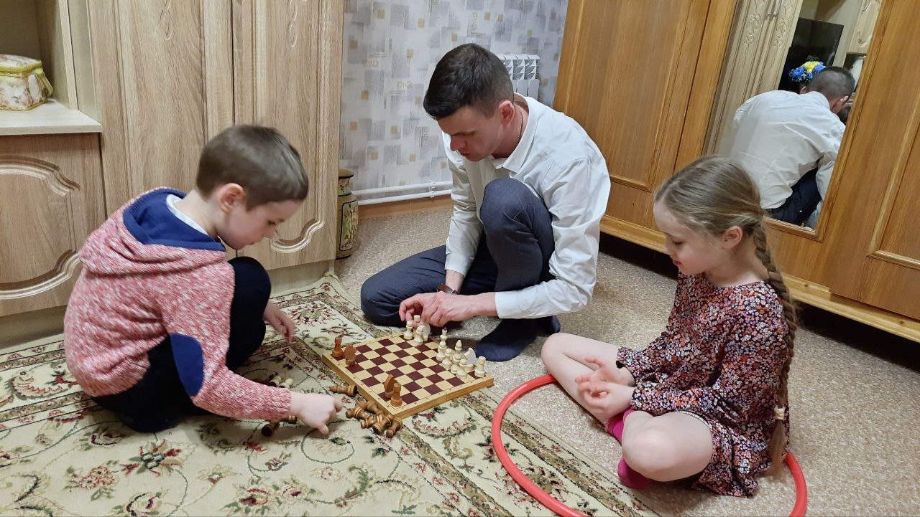
Каждый день
гуляем с котом
И любим играть в настольные игры

Slide 11
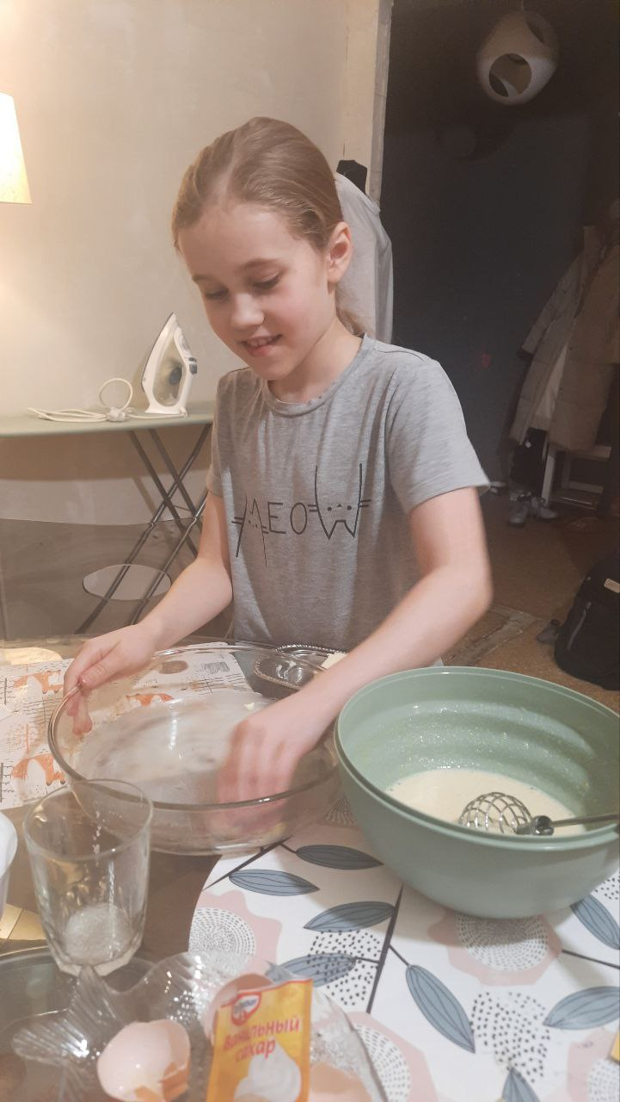
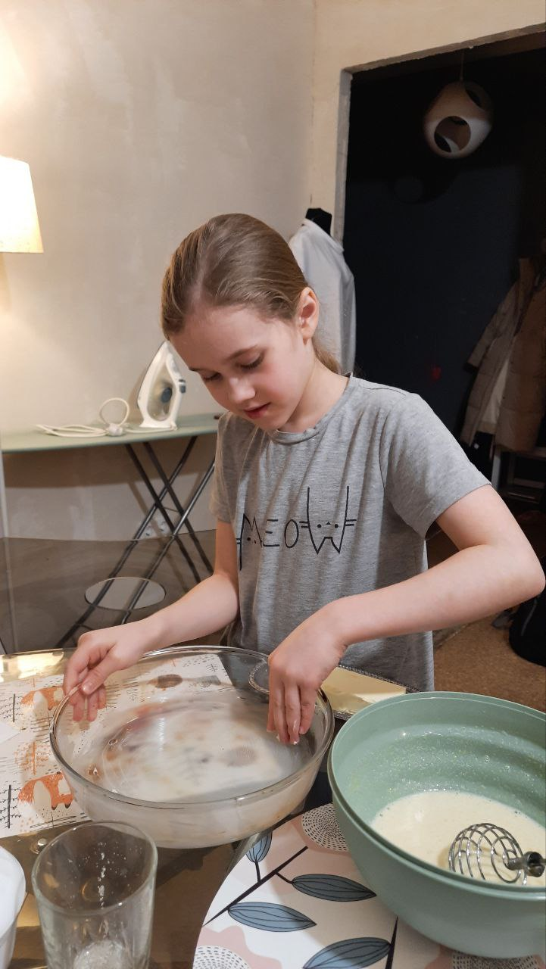
Иногда мы вместе готовим шарлотку с яблоками

Slide 12
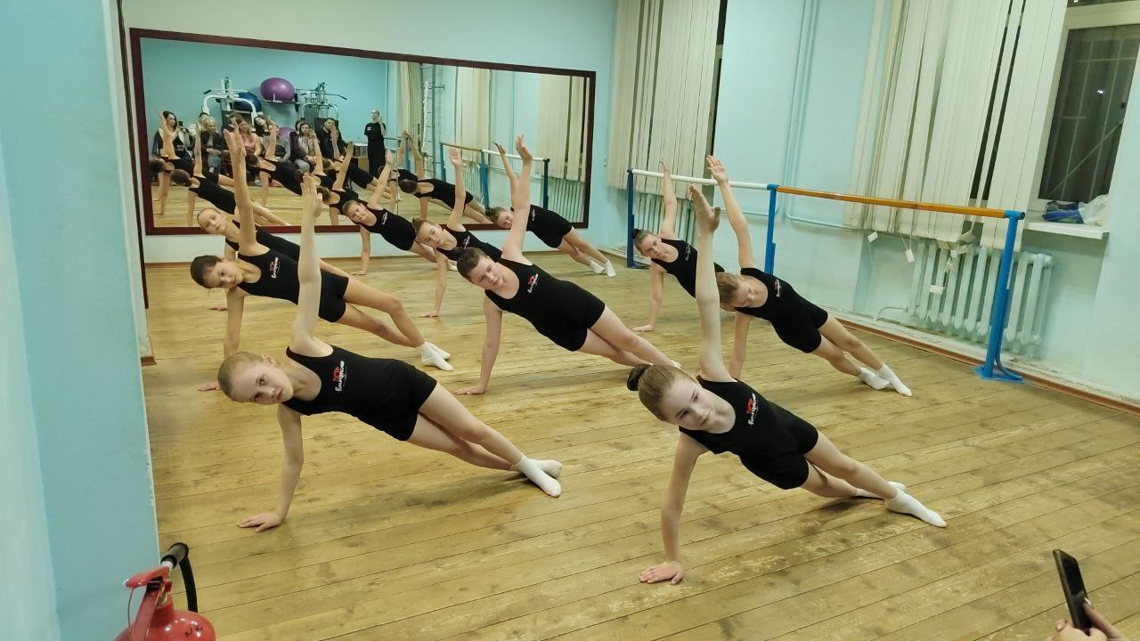
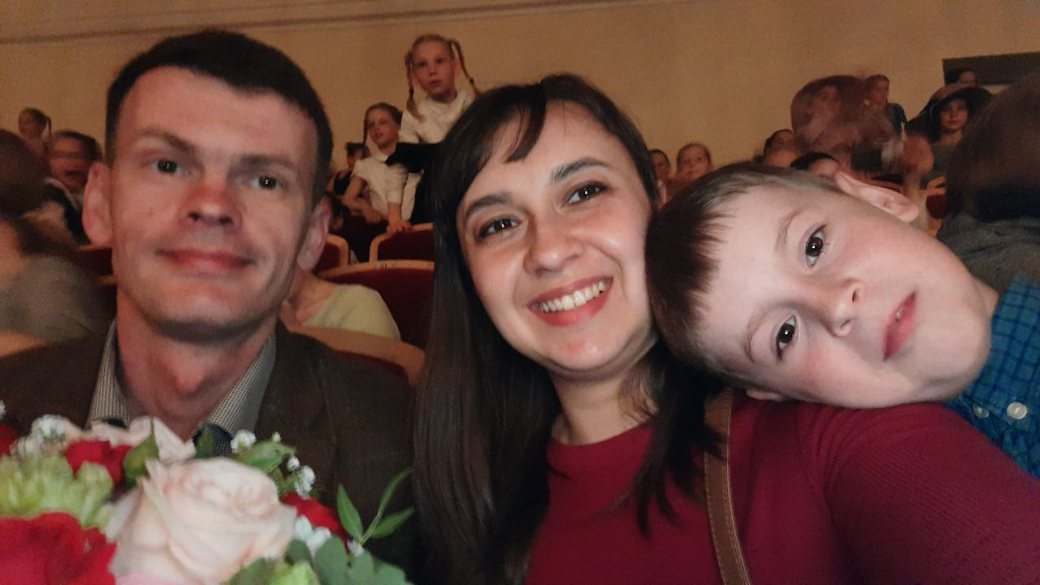
Каждый год родители и брат приходят на мой отчетный концерт
Я люблю свою семью!

